Slide 1
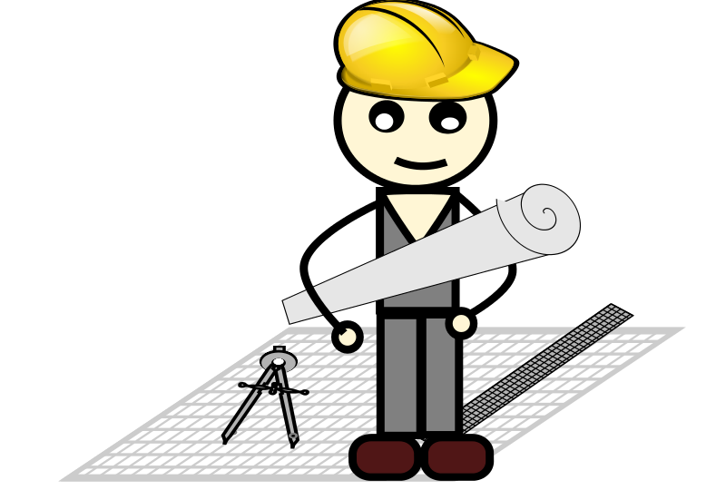
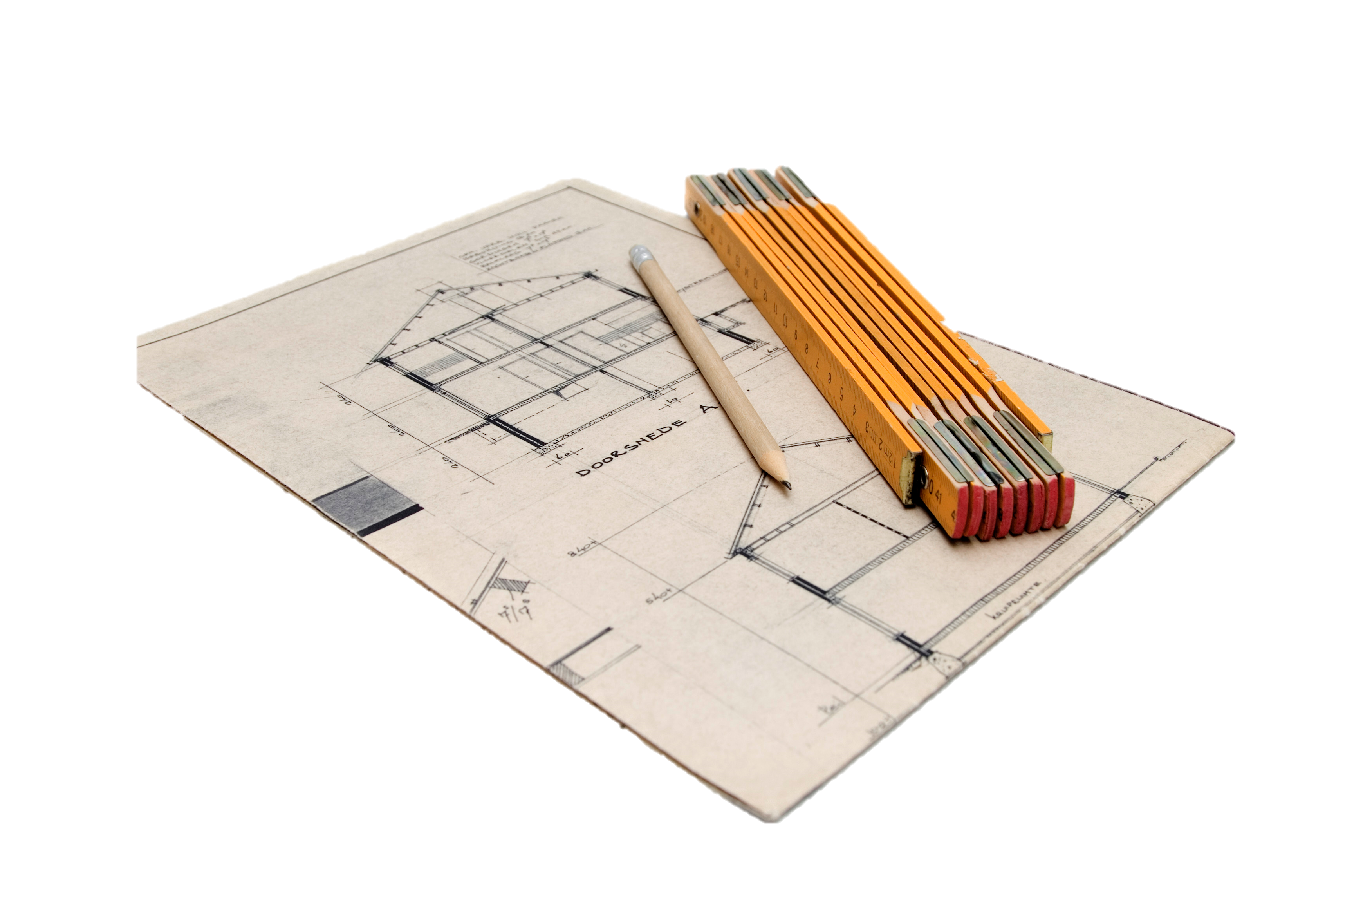
12 DE ARCHITECT | Een architect bedenkt hoe nieuwe gebouwen eruit gaan zien, en hoe ze moeten worden gebouwd | Bouwen Verhaal
Notes:
Foto: https://openclipart.org/detail/191036/architect-with-compass-and-ruler-by-loveandread-191036
Auteur: loveandread
Licentie: Public Domain https://openclipart.org/share
Foto: http://www.freeimages.com/photo/850367
Auteur: http://www.vierdrie.nl
Licentie: http://www.freeimages.com/help/7_2

Slide 2
Dag 1 Motivatie | Introductie magische woorden
Definitie architect | Kijk, dit is een foto van een architect. Een architect bedenkt hoe nieuwe gebouwen/huizen eruit gaan zien. En hoe ze moeten worden gebouwd. Wat zie je?
Vraag over prent | Wat heeft deze architect allemaal bij? ☺ Een lat. potloden. Een kaart. Een helm.
Dag 1 Verwerking | Uitgebreide herhaling magische woorden
Definitie architect | De architect bedenkt hoe nieuwe gebouwen eruit gaan zien, en hoe ze moeten worden gebouwd.
Link met verhaal | Ook in ons verhaal hielp de architect de pinguïns om hun droomhuis te bedenken.
Eenvoudige vragen | Wie zie je hier? ☺ Een architect. Wat doet de architect? ☺ Nadenken over hoe huizen gebouwd moeten worden en hoe ze er zullen uitzien Wie kan je helpen nadenken over hoe huizen gebouwd worden ? ☺ Een architect.
Eigen ervaring | Hebben jullie al eens een plan van een architect gezien?
Dag 2 Motivatie | Beknopte herhaling magische woorden
Definitie architect | De architect bedenkt hoe nieuwe gebouwen eruit gaan zien, en hoe ze moeten worden gebouwd.
Eenvoudige vragen | Zie boven

Slide 3
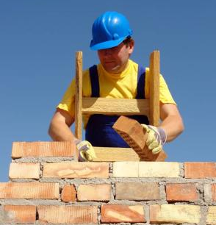
13 METSELEN | Iemand die metselt, bouwt een muur van stenen. Met cement plakt hij de stenen aan elkaar | Bouwen Verhaal
Notes:
Bron: http://www.dreamstime.com/stock-images-mason-work-image5530734
Auteur: Roman Milert
Licentie: royalty-free foto

Slide 4
Dag 1 Motivatie | Introductie magische woorden
Definitie metselen | Kijk, dit is metselen. Iemand die metselt bouwt een muur van stenen. Wat is dit?
Vraag over prent | Waar staat deze metselaar op? ☺ Een ladder.
Dag 1 Verwerking | Uitgebreide herhaling magische woorden
Definitie metselen | Iemand die metselt, bouwt een muur van stenen. Met cement plakt hij de stenen aan elkaar.
Link met verhaal | In ons verhaal is ezel niet zo goed in metselen.
Eenvoudige vragen | Wat doet deze man hier? ☺ Metselen Als iemand een grote muur met stenen maakt, wat doet die persoon dan? ☺ Metselen Wat doet iemand die metselt ? ☺ Die bouwt een muur van stenen met cement.
Eigen ervaring | Hebben jullie al eens een metselaar een muur zien bouwen?
Dag 2 Motivatie | Beknopte herhaling magische woorden
Definitie metselen | Iemand die metselt, bouwt een muur van stenen. Met cement plakt hij de stenen aan elkaar.
Eenvoudige vragen | Wat doet deze man hier? ☺ Metselen Als iemand een grote muur met stenen maakt, wat doet die persoon dan? ☺ Metselen Wat doet iemand die metselt ? ☺ Die bouwt een muur van stenen met cement.

Slide 5
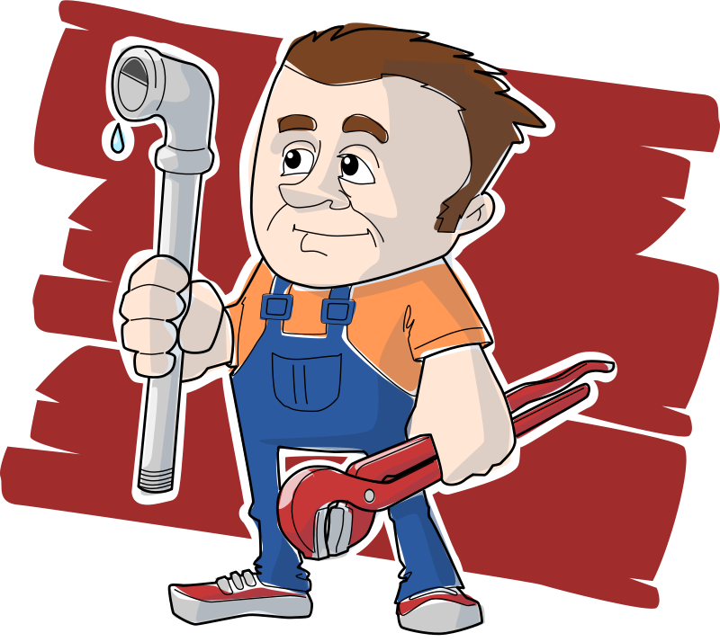
14 DE LOODGIETER | Een loodgieter repareert buizen in huis, bijvoorbeeld de waterleiding of de buizen van de verwarming | Bouwen Verhaal
Notes:
Bron: https://openclipart.org/detail/161221/plumber-by-tzunghaor
Auteur: tzunghaor
Licentie: Public Domain https://openclipart.org/share

Slide 6
Dag 1 Motivatie | Introductie magische woorden
Definitie loodgieter | Kijk, dit is een loodgieter. Een loodgieter repareert buizen in huis, bijvoorbeeld de waterleiding of de buizen van de verwarming. Wie staat hier op?
Vraag over prent | Wat voor soort kleren draagt deze loodgieter? ☺ Werkkleren. Stevige schoenen. Kleren die vuil mogen worden.
Dag 1 Verwerking | Uitgebreide herhaling magische woorden
Definitie loodgieter | Een loodgieter repareert buizen in huis, bijvoorbeeld de waterleiding of de buizen van de verwarming.
Link met verhaal | In ons verhaal hebben de loodgieters veel werk in de badkamer.
Eenvoudige vragen | Wie is dit? ☺ De loodgieter Als de leidingen en de buizen het niet meer doen, wie moet je dan bellen om deze te repareren? ☺ De loodgieter Wat doet de loodgieter? ☺ Hij repareert de buizen in huis.
Eigen ervaring | Moest er al eens een loodgieter bij jullie thuis komen om de leidingen en de buizen te repareren? Wat was er dan kapot?
Dag 2 Motivatie | Beknopte herhaling magische woorden
Definitie loodgieter | Een loodgieter repareert buizen in huis, bijvoorbeeld de waterleiding of de buizen van de verwarming.
Eenvoudige vragen | Wie is dit? ☺ De loodgieter Als de leidingen en de buizen het niet meer doen, wie moet je dan bellen om deze te repareren? ☺ De loodgieter Wat doet de loodgieter? ☺ Hij repareert de buizen in huis.

Slide 7
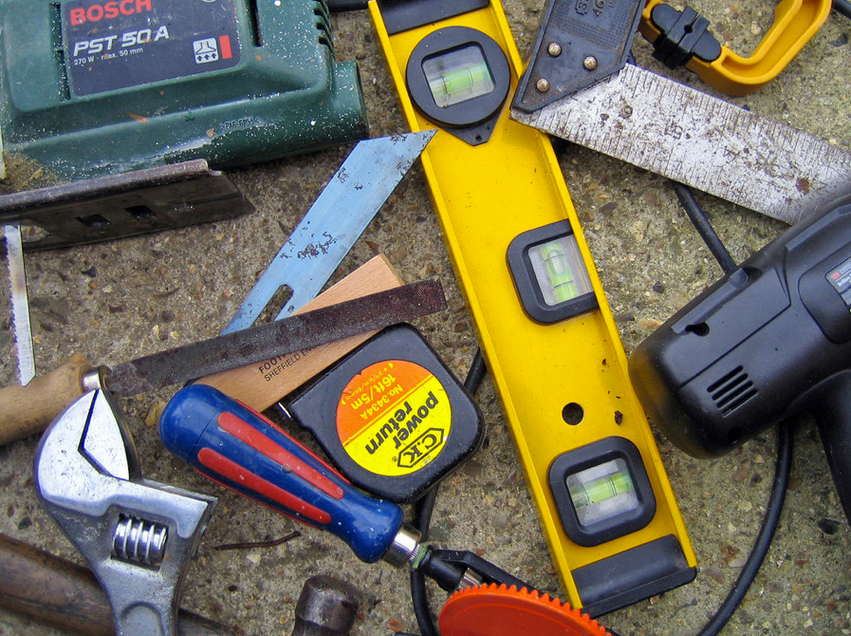
15 HET GEREEDSCHAP | Gereedschap, dat zijn voorwerpen die je nodig hebt om iets te maken | Bouwen Infoboek
Notes:
Bron: http://www.flickr.com/photos/psd/5298483/in/photolist-ta4a-apdrrN-5etMtM-efoWfy-4ZREm3-63KHzf-9QKxv-ejYozd-2DWGDT-57Swx2-6YHtYJ-fdUYn6-dteEP-imbgwP-bz6igw-7mBGEs-7mBGR5-jKESwZ-8ZxKs3-7mxPDX-9aXqae-b5GyUF-69kvVh-89SUNE-8mM1qQ-7MdW6A-f7o5ZW-CPvVL-5etMGP-fdUY1p-6cfSGm-77YyEv-e9LC7Z-azyDKm-fyLQoj-5etMye-gm3FPQ-6jtjc8-7JAzLs-8DwLMf-zWU2Q-brkWan-8cmuwR-964Q1j-b6RCDc-5eybmW-7KXb8L-n1GWFu-iSaBh-dMYuzZ
Auteur: Paul Downey
Licentie: https://creativecommons.org/licenses/by/2.0/

Slide 8
Dag 3 Motivatie | Introductie magische woorden
Definitie gereedschap | Kijk, dit noemen we gereedschap. Dat zijn voorwerpen die je nodig hebt om iets te maken. Wat is dit?
Vraag over prent | Herken je gereedschap van de foto? Je hoeft de naam niet te zeggen. ☺ ik herken (…) want ik heb dit al eens zien liggen thuis.
Dag 3 Verwerking | Uitgebreide herhaling magische woorden
Definitie gereedschap | Gereedschap, dat zijn voorwerpen die je nodig hebt om iets te maken.
Link met verhaal | In ons infoboek gebruiken de bouwvakkers groot en klein gereedschap.
Eenvoudige vragen | Hoe noem je deze voorwerpen samen? ☺ Gereedschap Wat doe je met gereedschap? ☺ Je hebt deze nodig om iets te maken. Wat heb je nodig als je iets wil maken? ☺ Gereedschap
Eigen ervaring | Hebben jullie zelf al iets gemaakt? Welk gereedschap werd dan gebruikt?
Dag 4 Motivatie | Beknopte herhaling magische woorden
Definitie gereedschap | Gereedschap, dat zijn voorwerpen die je nodig hebt om iets te maken.
Eenvoudige vragen | Hoe noem je deze voorwerpen samen? ☺ Gereedschap Wat doe je met gereedschap? ☺ Je hebt deze nodig om iets te maken. Wat heb je nodig als je iets wil maken? ☺ Gereedschap

Slide 9
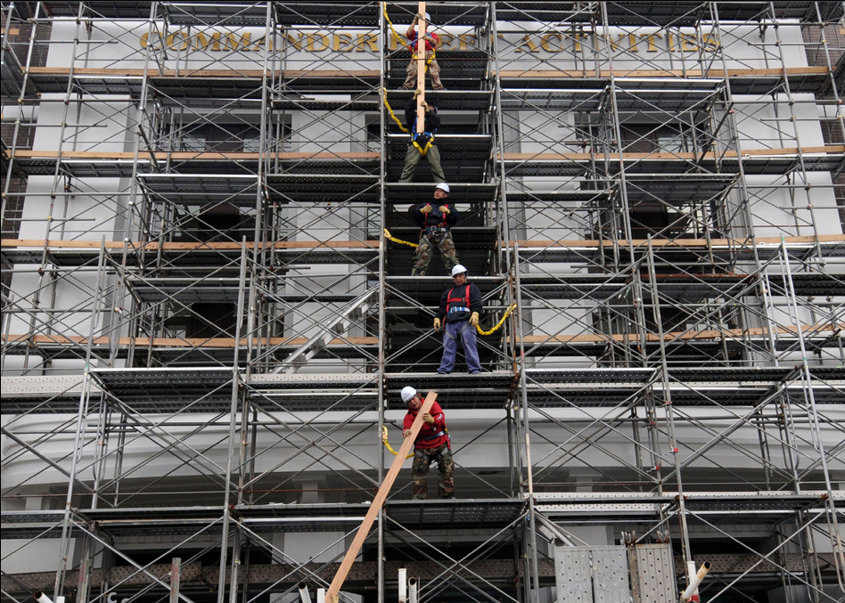
16 DE STELLING | Een stelling is gemaakt van buizen en planken. Een bouwvakker kan hierop staan als hij hoog moet werken | Bouwen Infoboek
Notes:
Foto: http://www.flickr.com/photos/usnavy/5410294951/in/photolist-9f6bcr-a1RSYQ-a1RSPb-4q3kic-a1aeF-a1RSAq-a1RSwq-agkiTj-9T53uQ-ospYXQ-dAy5Ed-9Dx6vA-ojKCem-kyJA59-77oZiF-ojKbmG-4D4yC5-aV1tGV-4CN3gX-7yUWAD-mKcqpW-b4h9UM-b4h9a4-6tLThD-nfHZfi-cXHqRJ-8Qwzi5-b4h8iM-a1RSwY-9T4HUU-nHZbvd-8s9e7i-9T52H5-eNdDX-68N47j-9T2e1F-8ykFai-dPkAL-8MmSeX-aScQLx-cpFUnN-4GGjYU-fixyi-6XL1QJ-5X15N-nYoJv1-enzDvx-5ui27y-d5S36-iS3W1
Bron: http://www.flickr.com/photos/usnavy/
Licentie: https://creativecommons.org/licenses/by/2.0/

Slide 10
Dag 3 Motivatie | Introductie magische woorden
Definitie stelling | Op deze foto staan de werkmannen op een stelling. Een stelling is gemaakt van buizen en planken. Een bouwvakker kan hierop staan als hij hoog moet werken.
Vraag over prent | Wat zouden deze mannen doen op de stelling? ☺ Een huis bouwen. Planken doorgeven.
Dag 3 Verwerking | Uitgebreide herhaling magische woorden
Definitie stelling | Een stelling is gemaakt van buizen en planken. Een bouwvakker kan hierop staan als hij hoog moet werken.
Link met verhaal | In ons infoboek gebruiken ze ook een stelling om hoog te werken.
Eenvoudige vragen | Wat zie je hier? ☺ Een stelling Waaruit bestaat een stelling? ☺ Buizen en planken. Waarvoor wordt een stelling gebruikt? ☺ Om ergens hoog te werken.
Eigen ervaring | Hebben jullie al eens een stelling gezien? Waren er toen mensen aan het werken?
Dag 4 Motivatie | Beknopte herhaling magische woorden
Definitie stelling | Een stelling is gemaakt van buizen en planken. Een bouwvakker kan hierop staan als hij hoog moet werken.
Eenvoudige vragen | Wat zie je hier? ☺ Een stelling Waaruit bestaat een stelling? ☺ Buizen en planken. Waarvoor wordt een stelling gebruikt? ☺ Om ergens hoog te werken.

Slide 11
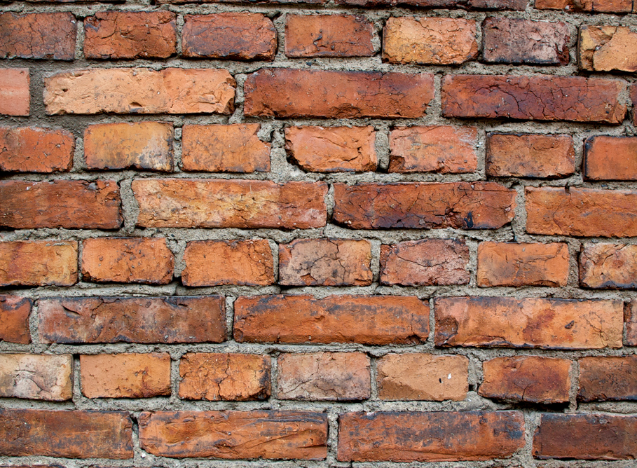
17 DE BAKSTEEN | Bakstenen zijn blokken gebakken klei. Daarmee worden huizen gebouwd. De stenen worden dan op elkaar gemetseld | Bouwen Infoboek
Notes:
Bron: http://www.flickr.com/photos/solarflare/4632635380/in/photolist-84nt6N-7a1bEZ-b2pqR6-4q14QY-5gBLHh-6m4Rfk-8Wce4x-92evcF-7L6Mc8-6si547-b2fx1X-75Ygey-brJpni-9u987x-oaNS-eTMGfJ-4GtWBe-brJqMg-bsQosb-73s7xj-8RD6r7-azNEV2-bhMJKF-6WKkqy-bdPimk-5Y6guA-gPuyDc-2dmyq-7sm3ZC-9eywsK-bLWy4z-6badYe-KFCHp-39bn8J-4VqXX8-dM6KkA-dM6LAo-dpmBvh-9zhFUt-ehfQpT-nKuP-eUPyGE-bgT4Zn-mFBLZ-eHtSG-5FYEzZ-bhMKn4-2e2rj-4CrkC2-8aovtu
Auteur: Lars Thomsen http://www.flickr.com/photos/solarflare/
Licentie: https://creativecommons.org/licenses/by-sa/2.0/

Slide 12
Dag 3 Motivatie | Introductie magische woorden
Definitie baksteen | Hier zie je bakstenen. Bakstenen zijn blokken gebakken klei. Daarmee worden huizen gebouwd. De stenen worden dan op elkaar gemetseld.
Vraag over prent | Hoe zien deze bakstenen eruit? ☺ Hard. Rood. Een beetje vuil. Zwaar.
Dag 3 Verwerking | Uitgebreide herhaling magische woorden
Definitie baksteen | Bakstenen zijn blokken gebakken klei. Daarmee worden huizen gebouwd. De stenen worden dan op elkaar gemetseld.
Link met verhaal | Om een huis te bouwen worden in ons infoboek bakstenen gebruikt.
Eenvoudige vragen | Wat zijn dit? ☺ Bakstenen Wat is een andere naam voor blokken gebakken klei? ☺ Bakstenen Waarvoor gebruik je bakstenen? ☺ Om te metselen. Om huizen te bouwen.
Eigen ervaring | Bakstenen worden gebruikt om huizen te bouwen. Heeft jullie huis bakstenen?
Dag 4 Motivatie | Beknopte herhaling magische woorden
Definitie baksteen | Bakstenen zijn blokken gebakken klei. Daarmee worden huizen gebouwd. De stenen worden dan op elkaar gemetseld.
Eenvoudige vragen | Wat zijn dit? ☺ Bakstenen Wat is een andere naam voor blokken gebakken klei? ☺ Bakstenen Waarvoor gebruik je bakstenen? ☺ Om te metselen. Om huizen te bouwen.

